Slide 1
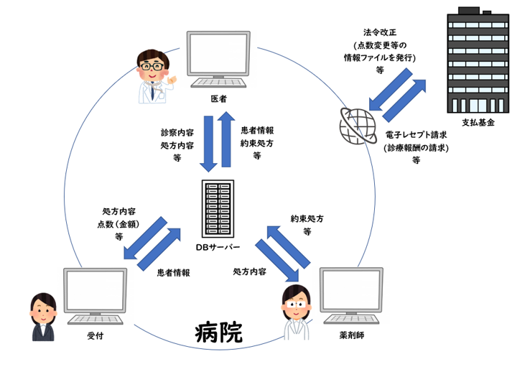
ソフトウェア開発電子カルテ
プログラミング言語はC＃で開発。 今まで紙で記入、保存されていた資料を電子化させるプロジェクト。
期間は約2年間のプロジェクトでした。

